Slide 1
Дидактическая игра
«Веселый счет»
Муниципальное казенное дошкольное образовательное учреждение детский сад № 16 «Малыш» г. Омутнинска Кировской области
Автор: Родина К. С.

Slide 2
Один — это палочка, маленький хвостик,
А два — это лебедь, плывущий к вам в гости.
Три на верблюжий горб так похожа,
Четыре — флажок, кочерга с палкой тоже.
Пятёрка — отличная супер оценка.
Её не заменит нам и переменка.
Шестёрка — кольцо, сверху маленький хвост.
Весь счёт интересен, но вовсе не прост.
Семёрка — коса, что коровам траву
Всегда резво косит на летнем лугу.
Восьмёрка — из шариков двух снеговик,
Но он без морковки немножко поник.
Девятка — шестёрка, но лишь вверх ногами,
А ноль — он овал, что стоит перед нами.
Весёлые цифры — наши друзья.
Без них сосчитать ничего нам нельзя.

Slide 3
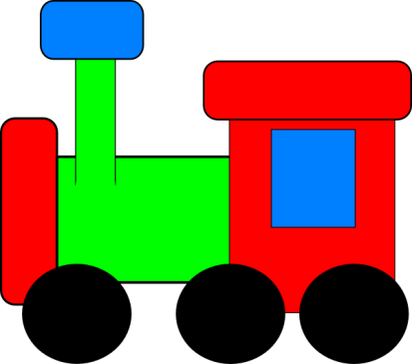
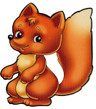
Рассадите зверей в вагоны поезда согласно номеру билета
5
8
6
3

Slide 4
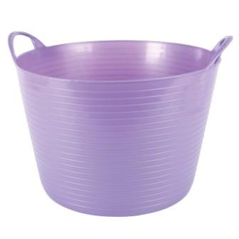
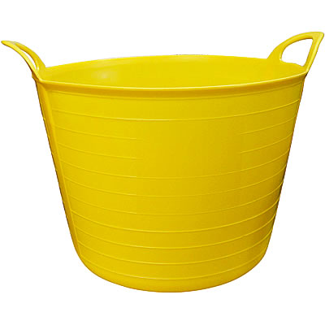
Собери мячики в корзинки такого же цвета как и корзинки.
В какой корзинке больше мячиков и на сколько?

Slide 5
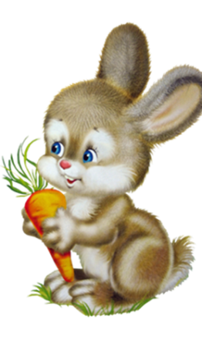
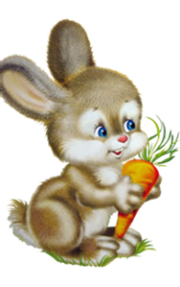
Посчитай зайчиков . Найди тех зайчат , которых 6.

Slide 6
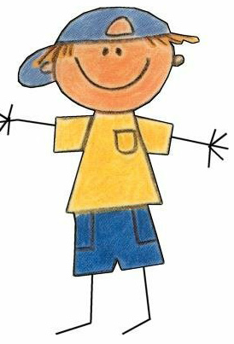
7
7
7
Найди все цифры 7 и сложи их в коробочки по размеру.

Slide 7
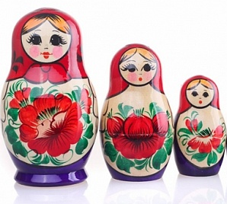
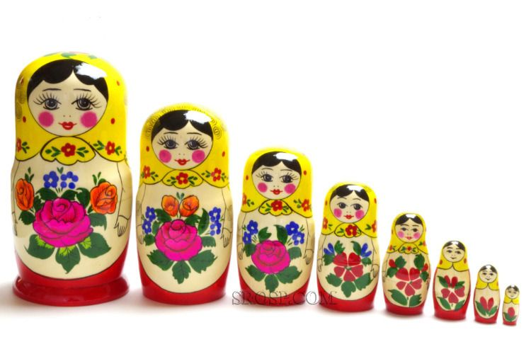
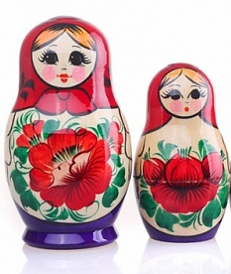
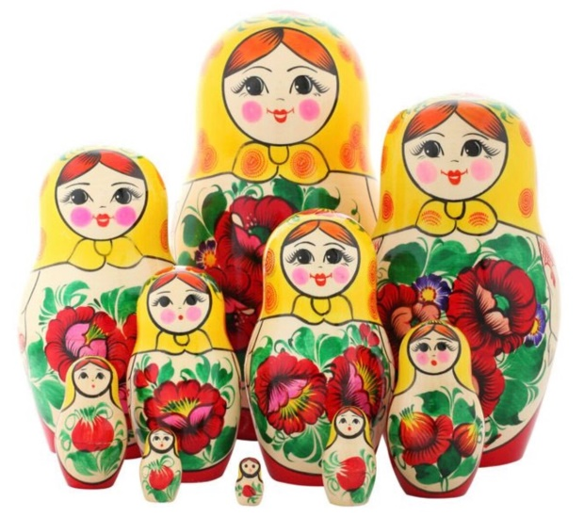
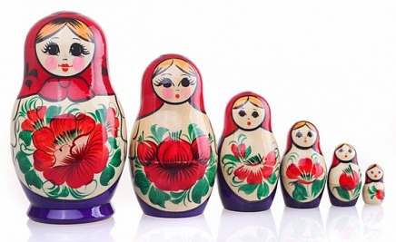
Посчитай матрешек. Найди тех матрешек, которых 8.

Slide 8
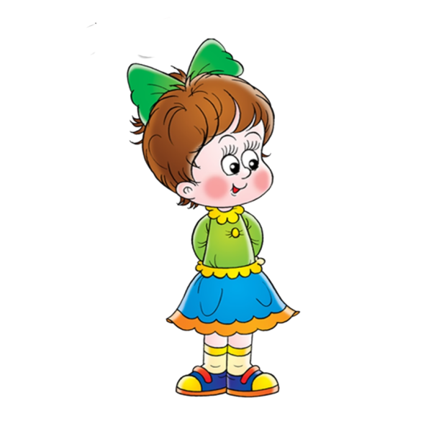
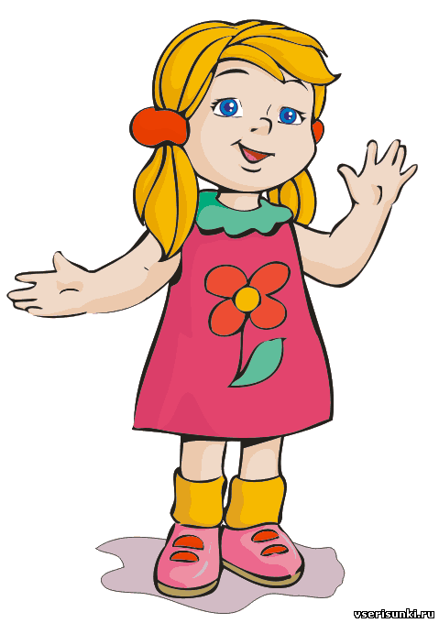
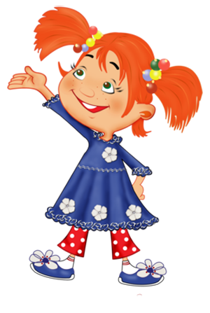
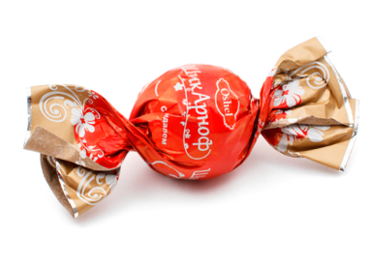
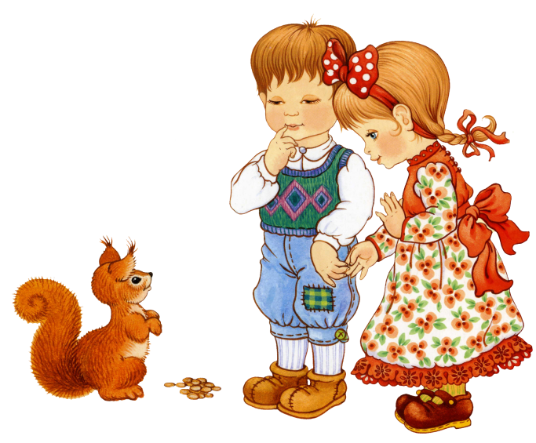
Задачи в стихах!
Наташу
Она угостила Свету
У Маши были конфеты.
Одна конфета осталась.
И Машенька растерялась:
Сколько же было конфет?
Кто может дать ответ?
Таню и Петю тоже.
Иру, Сержу

Slide 9
Вставь пропущенные числа
9
1
8
7
2
7
1
6
3
6
2
4
5
5
3
4
5
4

Slide 10
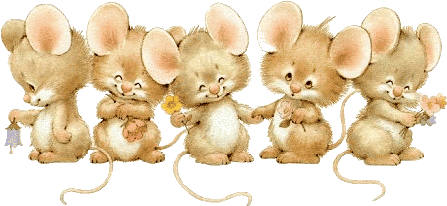
Сколько ушей у пяти мышей?

Slide 11
Какие цифры нужно вставить в пустые клеточки?

Slide 12
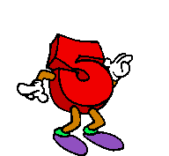
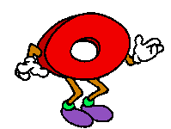
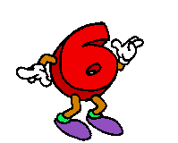
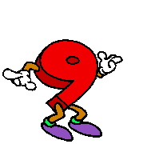
Молодцы!

Slide 13
Список использованных источников:
Детство: Примерная основная общеобразовательная программа дошкольного образования / Т. И. Бабаева, А. Г. Гогоберидзе, 3. А. Михайлова и др. — СПб. : ООО «ИЗДАТЕЛЬСТВО «ДЕТСТВО-ПРЕСС», 2011
www.detsad-kitty.ru
http://images.yandex.ru

